Slide 1
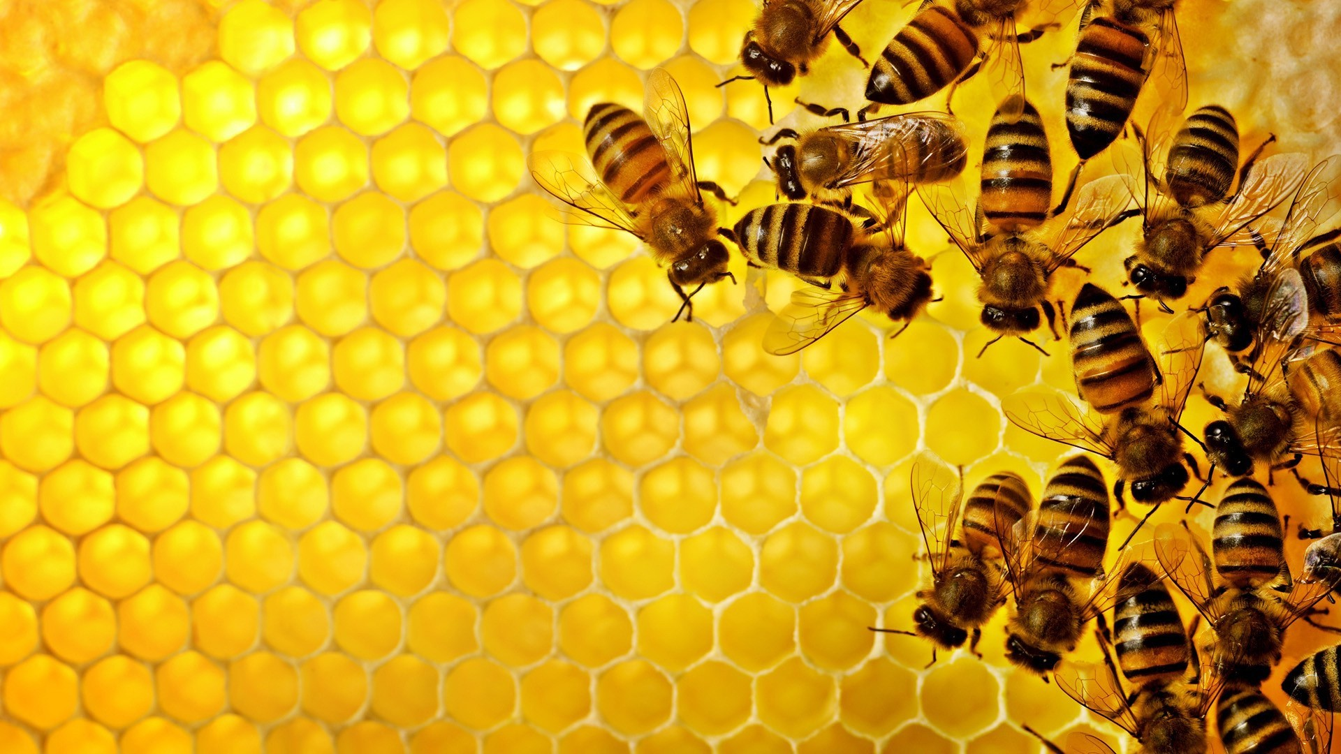
Comunicación animal y lenguaje humano

Slide 2
Introducción

Slide 3
Antes de leer (p. 4)
1. ¿Qué diferencia puede haber entre lengua y lenguaje?

Slide 4
¿Qué es la comunicación?
Transmisión de un mensaje.
De un ser vivo a otro.
Usando un sistema común.
Para compartir información.

Slide 5
¿Qué es el lenguaje?
Idea abstracta.
Capacidad de comunicar.
Vehículo empleado para la transmisión del mensaje.
Oral, escrito o paralingüístico.

Slide 6
¿Qué es la lengua?
Conjunto de unidades lingüísticas.
Con reglas especificas.
Conforman la estructura de cualquier idioma.

Slide 7
¿Qué es el habla?
Realización física y concreta de una lengua.
Material que se lee y oye.
Uso real individual que cada persona hace de su lengua.

Slide 8
Los lingüistas estudian diferentes aspectos del lenguaje

Slide 9
La estructura de una lengua
La estructura no son las reglas gramaticales.
Son los patrones o regularidades en el sistema.
La estructura de una lengua tiene que ver con diferentes aspectos, como…

Slide 10
Los sonidos -> Fonética & Fonología
La estructura de las palabras -> Morfología
La estructura de las oraciones -> Sintaxis
El significado -> Semántica
El uso de la lengua en contexto -> Pragmática
Su dimensión social -> Sociolingüística
Cómo se aprende -> Adquisición del Lenguaje

Slide 11
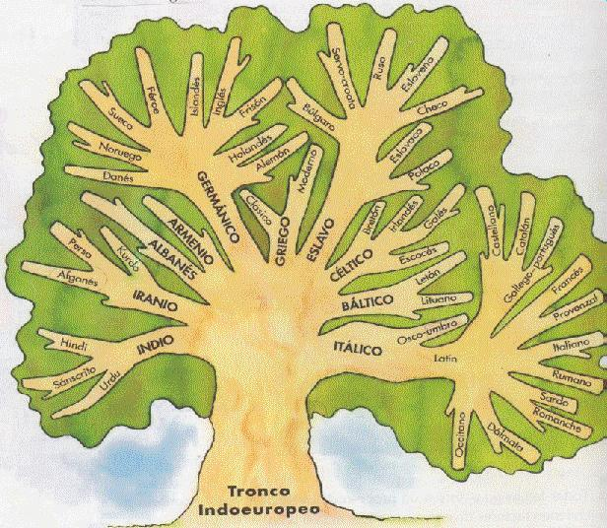
Los orígenes del español
https://www.youtube.com/watch?v=N1a0RhutJtg

Slide 12
La situación actual del español
Número de hablantes
Distribución geográfica
Peso económico
Usuarios de internet

Slide 13
¿Somos los seres humanos los únicos con la habilidad de comunicarnos?

Slide 14
¿En qué se diferencia la comunicación de los animales del lenguaje humano?

Slide 15
La comunicación animal

Slide 16
El sistema
La comunicación no es necesariamente verbal o lingüística.
Los animales transmiten información mediante el uso de un sistema común.
Sistema: conjunto de reglas o prácticas que comparte un grupo en común.

Slide 17
Para que haya comunicación, los participantes deben compartir un mismo sistema.

Slide 18
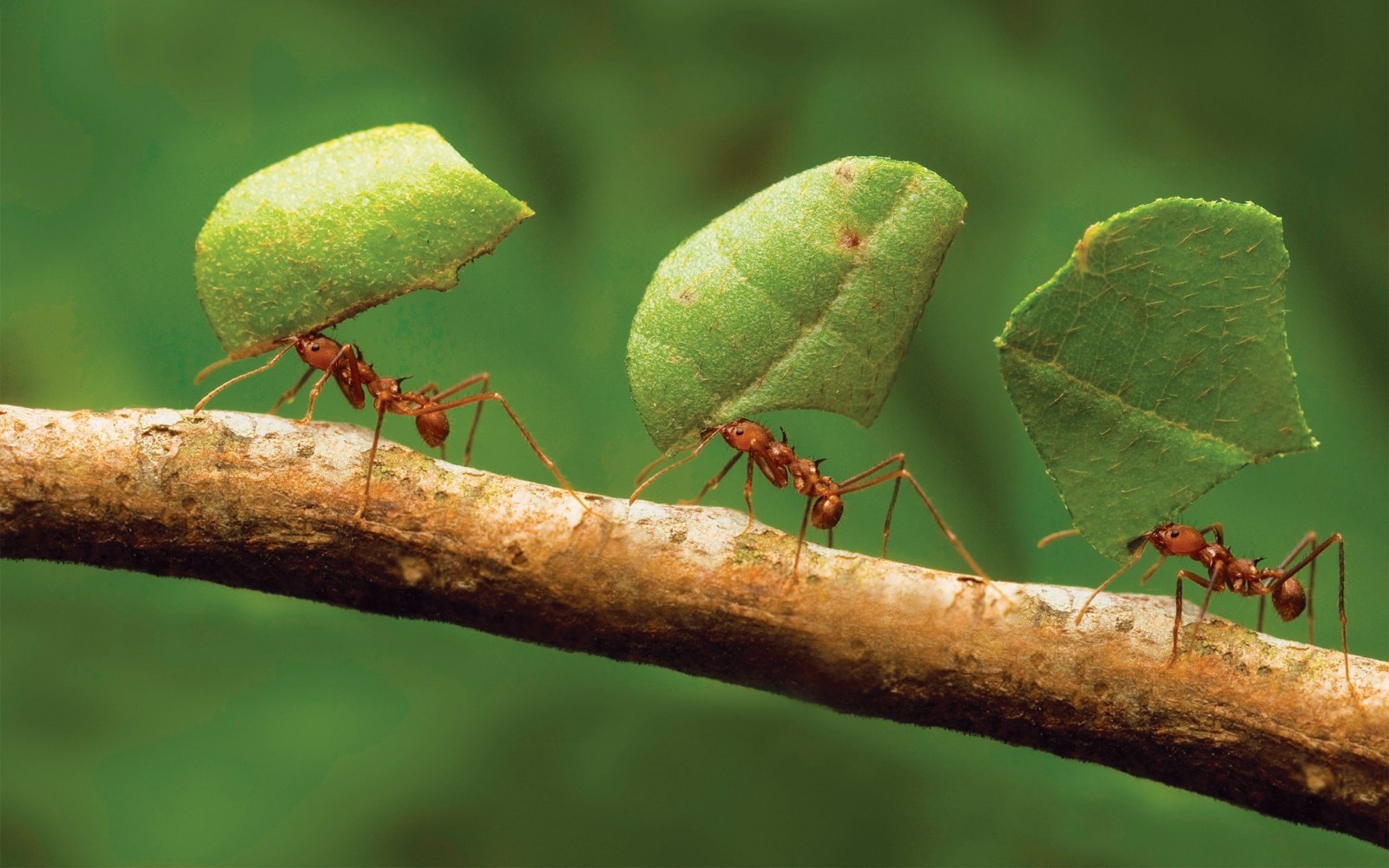
¿Comunicación?

Slide 19
✅
Las hormigas usan rastros de feromonas para seguirse unas a otras.

Slide 20
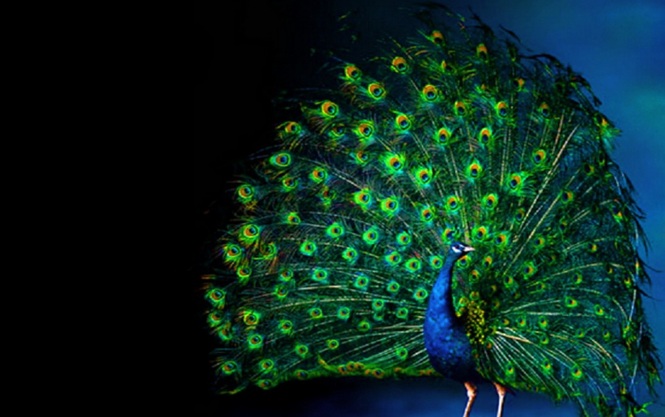
¿Comunicación?

Slide 21
✅
Los pavos reales usan las plumas de sus colas para encontrar pareja.

Slide 22
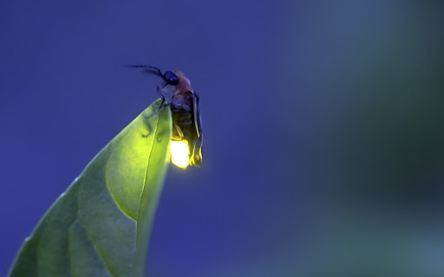
¿Comunicación?

Slide 23
✅
Las luciérnagas usan su luz para reproducirse.

Slide 24
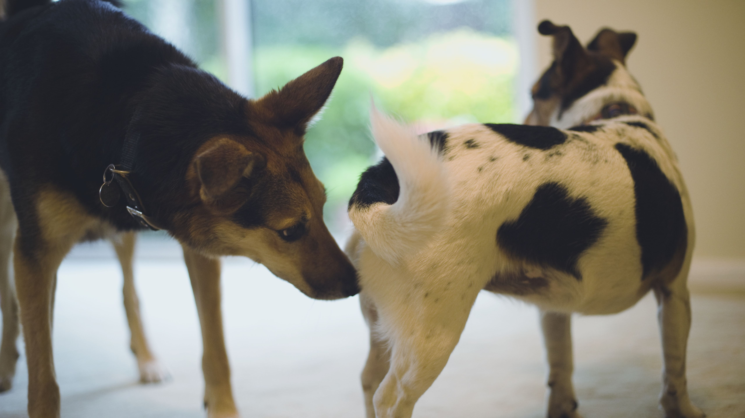
¿Comunicación?

Slide 25
✅
Los perros se huelen el trasero para obtener información sobre el sexo, la salud, la edad y el ánimo del otro perro.

Slide 26
Pero espera...

Slide 27
¿Sólo puede haber comunicación entre miembros de la misma especie?
🤔

Slide 28
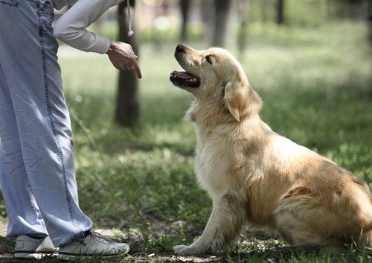
¿Comunicación?

Slide 29
🤷‍♂️
Pues depende de si el perro está entrenado para obedecer órdenes o no...
¡Deben compartir el mismo sistema!

Slide 30
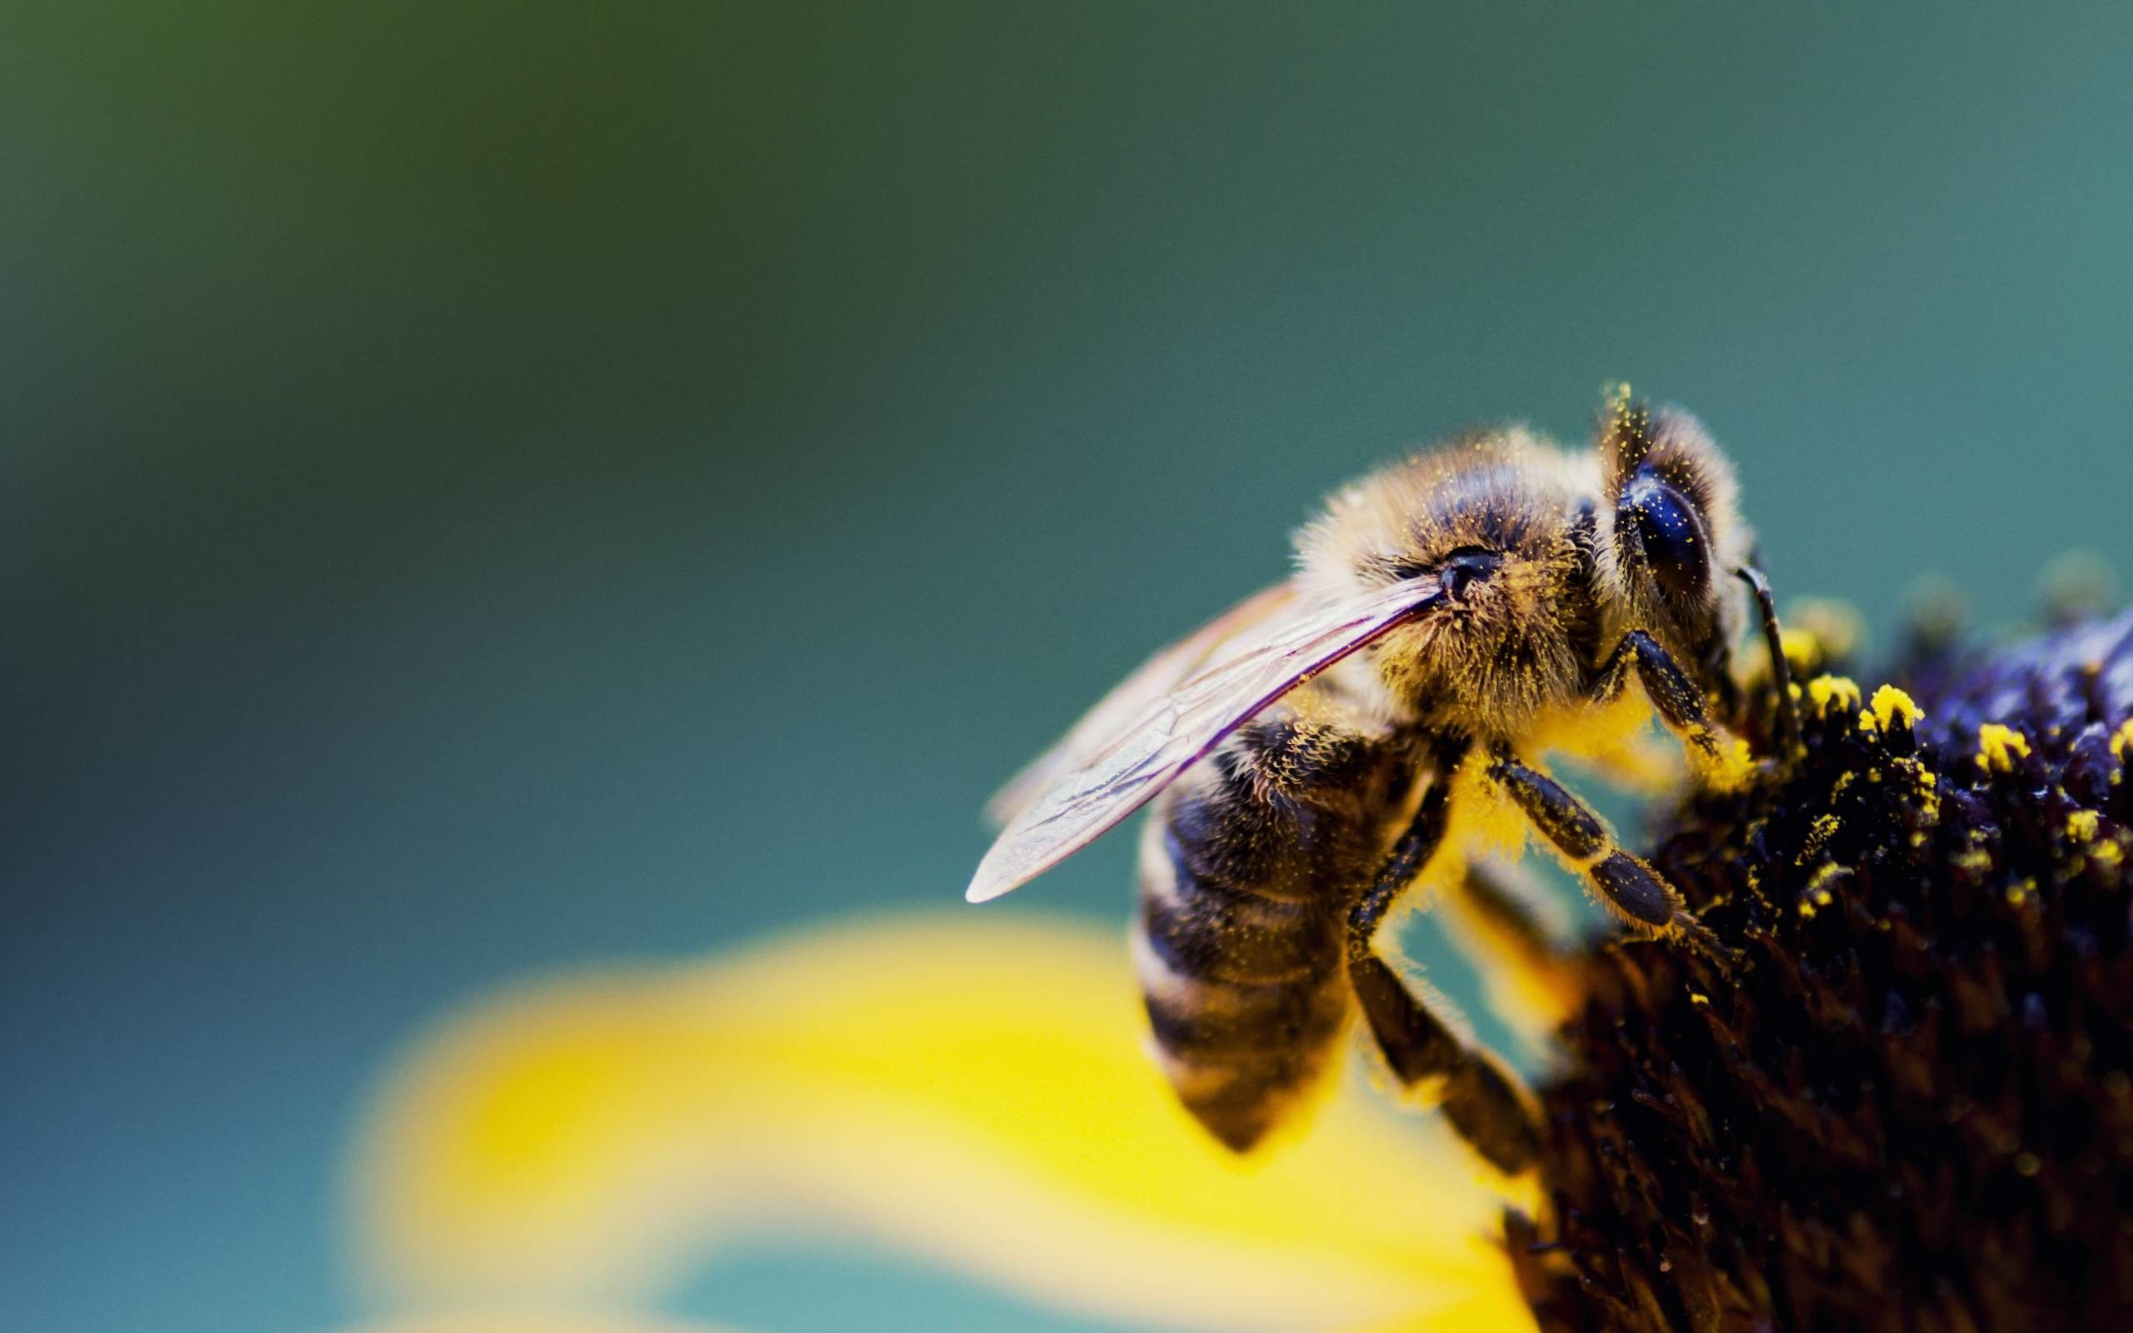
Ejemplo:
https://youtu.be/mcZJH5D6pPk

Slide 31
La comunicación humana

Slide 32
¿Qué diferencia la comunicación animal de la comunicación animal?

Slide 33
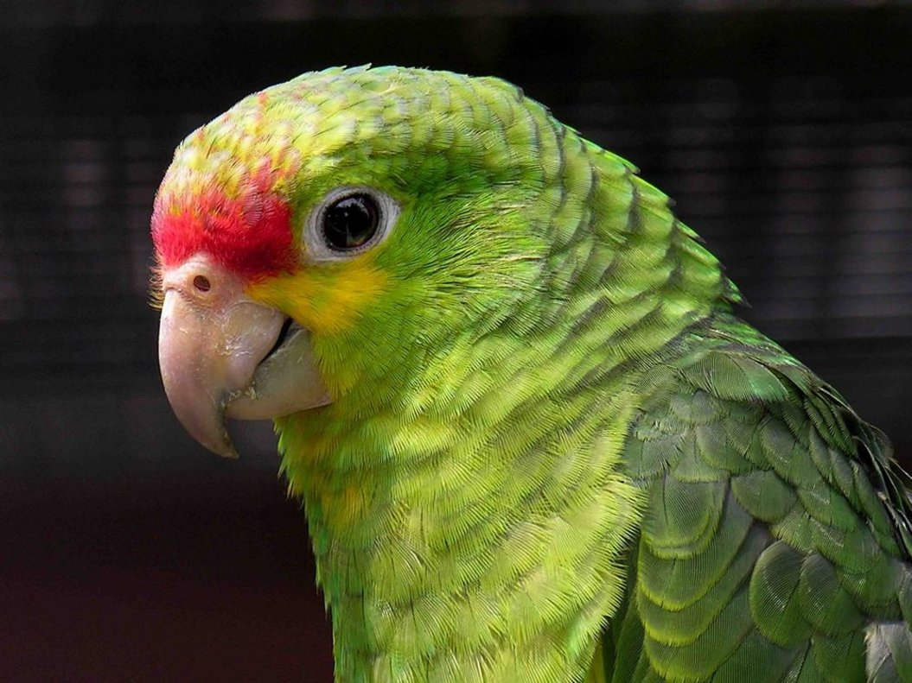
¿Comunicación?
https://youtu.be/VAbj0n03UUw

Slide 34
La comunicación humana
La imitación de sonidos no constituyen actos comunicativos.
Los animales no pueden crear mensajes ni interpretarlos.

Slide 35
Funciones del lenguaje
Jakobson (1963)
Metalingüística: Bailar es un verbo en infinitivo.
Lúdica : ¿Qué le dijo un techo a otro techo? – Te echo de menos (lol).
Informativa: No voy a clase todos los días.
Emotiva: Maldita sea, si nadie me pregunta qué quiero y qué no quiero.
Conativa o apelativa: ¡Siéntate allí!
Fática: Hola, buenas tardes.

Slide 36
Funciones del lenguaje
 | Referencial (Contexto)
Expresiva (Emisor) | Poética (Mensaje) | Conativa (Receptor)
 | Fática (Canal)
 | Metalingüística (Código)

Slide 37
¿Comunicación?
👍
📵
♻️
🆘

Slide 38
El sistema lingüístico humano
Sistematicidad

Slide 39
El sistema lingüístico humano
Sistematicidad
Abstracción

Slide 40
El sistema lingüístico humano
Sistematicidad
Abstracción
Creatividad

Slide 41
El sistema lingüístico humano
Sistematicidad
Abstracción
Creatividad
Desplazamiento

Slide 42
El sistema lingüístico humano
Sistematicidad
Abstracción
Creatividad
Desplazamiento
Prevaricación

Slide 43
El sistema lingüístico humano
Sistematicidad
Abstracción
Creatividad
Desplazamiento
Prevaricación
Contextualidad

Slide 44
El sistema lingüístico humano
Sistematicidad
Abstracción
Creatividad
Desplazamiento
Prevaricación
Contextualidad
Recursividad

Slide 45
Pero también...
Doble articulación

Slide 46
Pero también...
Doble articulación
Unidades discretas

Slide 47
Algunos conceptos básicos

Slide 48
El sistema lingüístico humano
Signos lingüísticos

Slide 49
El sistema lingüístico humano
Signos lingüísticos
Significante vs. Significado

Slide 50
El sistema lingüístico humano
Signos lingüísticos
Significante vs. Significado
Arbitrariedad

Slide 51
El sistema lingüístico humano
Signos lingüísticos
Significante vs. Significado
Arbitrariedad
Universales

